Slide 1
第4课 日本明治维新

Slide 2
一、德川幕府与锁国时代
大约在150年前，位于太平洋西岸的岛国
日本，在西方殖民者坚船利炮的胁迫下，遭遇
了巨大的生存危机。出人意料的是，它将此作
为自己迎头赶上的历史机遇，并最终成为唯一
挤入帝国列强行列、靠侵略扩张自己的国土外
建立殖民地的亚洲国家------

Slide 3
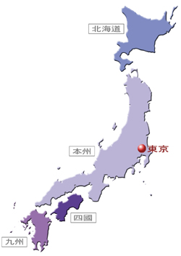
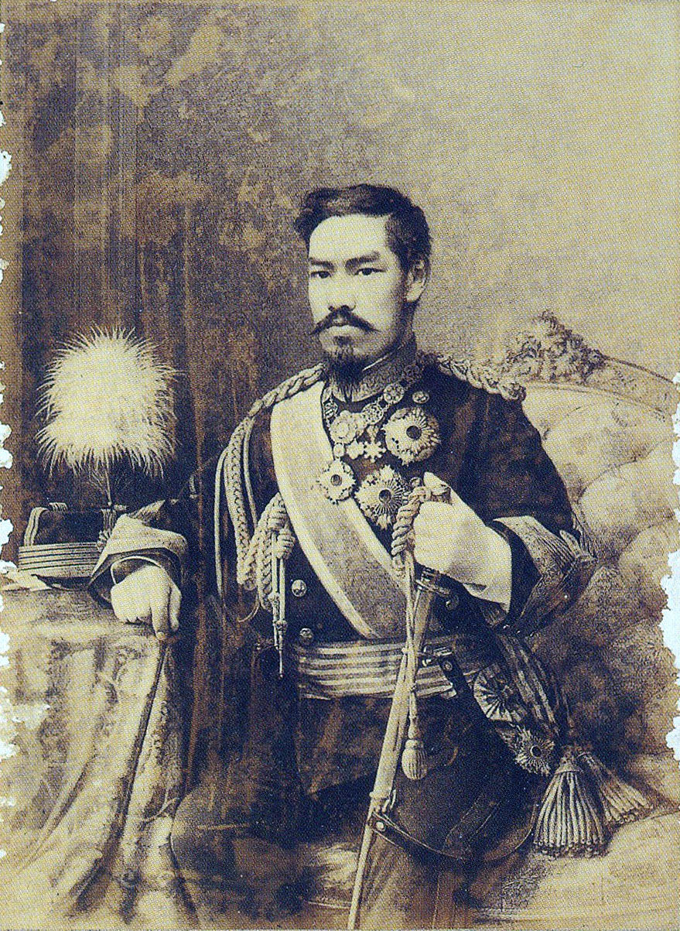
日本近代化的起航
明治维新1868

Slide 4
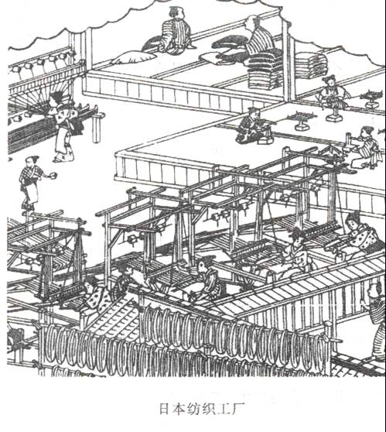
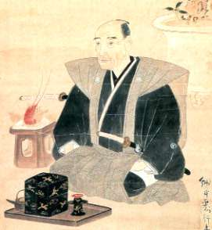
封建制度的代表
幕 府
指武士首脑将军的府邸，后来又称将军为首的中央政权为幕府。从12世纪——19世纪明治维新前，日本处在军事封建统治的“幕府政治”时期，它先后经历了镰仓幕府、室町幕府和德川幕府统治时期。
德川幕府
幕府的封建统治阻碍日本资本主义的发展——明治维新的根本原因。
资本主义经济产生
德川将军

Slide 5
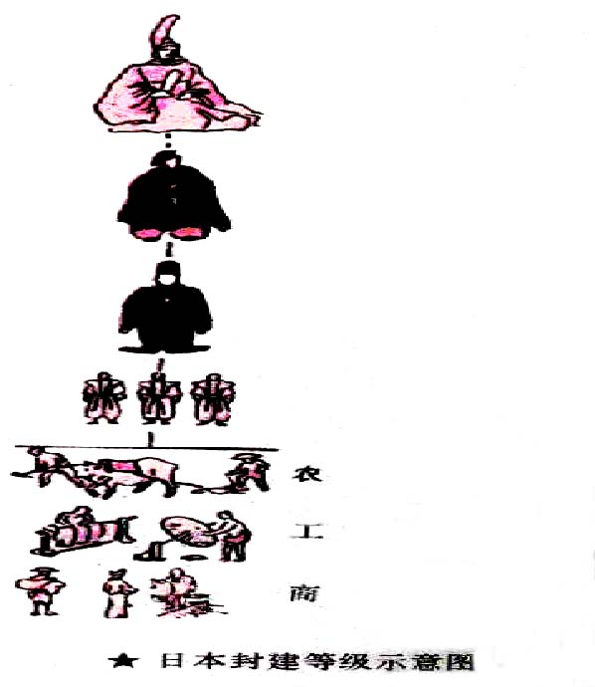
导致幕府统治危机
资本主义生产关系的形成和发展
只是傀儡，
毫无实权
天皇
掌握政权，
组成幕府
将军
幕府
有些从事工商业
大名
经济状况恶化不满情绪增强
武士
新兴地主
商人
经济实力增强政治权利较少
农民﹑ 城市平民
生活日益贫困
进行反抗斗争

Slide 6
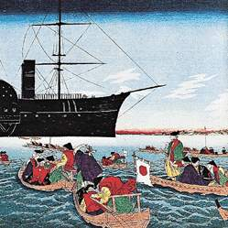
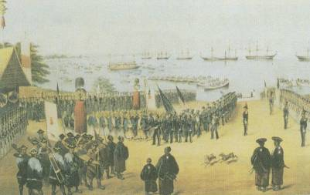
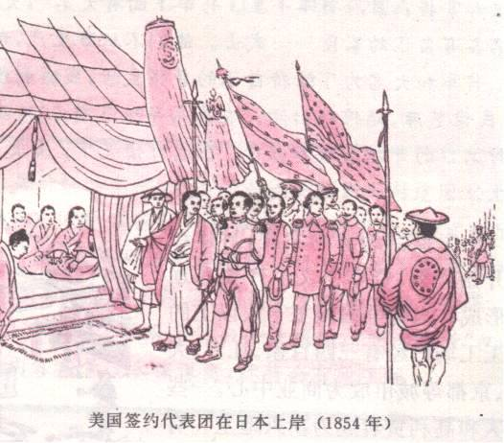
美国用大炮打开日本国门，导致了民族矛盾，加剧了幕府统治危机。
美国海军在日本登陆
1853年，黑船事件
外交上
闭关锁国
签定了丧权辱国条约

Slide 7
明治维新的原因
幕府的封建统治严重阻碍了资本主义的发展。
社会矛盾
内忧
激化
导致
幕府统治危机
西方列强入侵
导致
外患
民族矛盾
加剧

Slide 8

下一步该怎样走呢?
幕府的专制统治使得国内的阶级矛盾激化，武士阶层也因为经济地位的恶化而反对幕府统治。
1853年美国用枪炮打开了日本的大门之后，陆续签定了一系列不平等条约，幕府的对外政策由原来的锁国变为被迫开国甚至到引狼入室。
打开国门之后的日本，大量廉价商品纷纷涌入日本市场，原料被 掠夺，日本处于生死存亡的严重关头。
倒幕运动

Slide 9
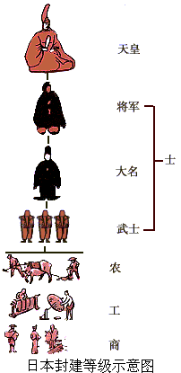
二、倒幕运动
知识
拓展
天皇
封建统治阶级
哪些人是封建统治阶级？
日本封建等级示意图
将军
幕府统治下的日本社会分为士、农、工、商四个等级，士阶级是统治阶级。身份等级世代相继，不能逾越。
大名
士
武士
农
工
商

Slide 10
开港通商后，日本经济受到很大冲击，许多手工工场破产。当时，日本的黄金价格低于世界市场的黄金价格，外国人用白银套购黄金，造成日本大量黄金外流，引起市场混乱，物价飞涨。农民、城市贫民和下级武上的处境不断恶化。
天皇
大权旁落
统治阶级
将军
掌握实权
大名
效忠将军
武士
统治基础
被统治阶级
社会矛盾加剧
Notes:
将军与大名的家臣。武士从将军或大名得到封地和禄米，但必须效忠将军或大名，属于职业军人，有佩刀特权，他们构成了幕府统治基础。将军为了从思想意识上培养武士这个支柱，大力宣扬武士应具有忠、义、勇的精神，使武士为其效力和卖命，这就是“武士道精神”。

Slide 11
只是傀儡，毫无实权
幕府已成为众矢之的，国内阶级矛盾激化
天皇
掌握政权，组成幕府
幕
府
将军
有些从事工商业
大名
经济状况恶化
不满情绪增强
武士
新兴地主、
商人
经济实力增强
政治权利较少
农民、
城市平民
生活日益贫困
进行反抗斗争

Slide 12
日本明治维新的背景（原因）：
幕府封建统治严重阻碍了资本主义的发展。（根本原因）
内
忧
幕府统治危机
激化
社会
矛盾
导致
外
患
加剧
西方列强入侵
导致
民族
矛盾

Slide 13
二、倒幕运动
——“王政复古”政变
时间、目的：
1868年 推翻幕府统治
主力（倒幕派）：
中下级武士联合西南强藩
代表了新兴资产阶级改革力量
经过及结果：
1868年1月 王政复古政变结束幕府统治改年号“明治”1869年迁都到东京。

Slide 14
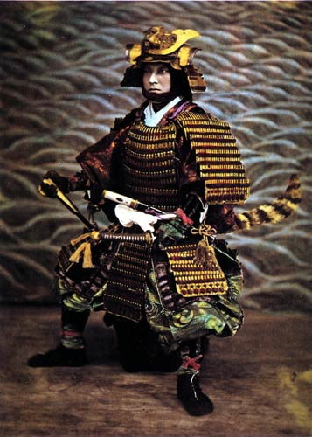
倒幕派的形成
幕府的镇压使部分下级武士觉醒，从统治阶层中分化出来，形成独立的改革派，公开反对幕府。他们对内抨击幕府篡权，打着“王政复古”的旗号，主张用天皇亲政取代幕府统治；对外要求废除幕府签定的不平等条约，驱逐侵略者。西南强藩成为倒幕派的大本营。
倒幕运动
日本武士

Slide 15
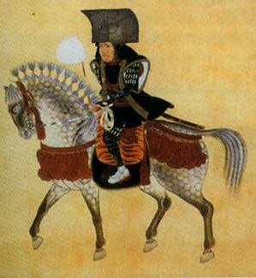
武士经济地位下降，对现实不满，产生了改变现状的要求。
德川幕府时期的武士

Slide 16
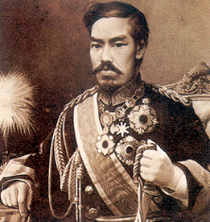
三、明治维新
1.从1868年起，明治政府开始实行一系列改革，以西方为榜样，全面改造日本，史称“明治维新”。
明治天皇睦仁（1852—1912）

Slide 17
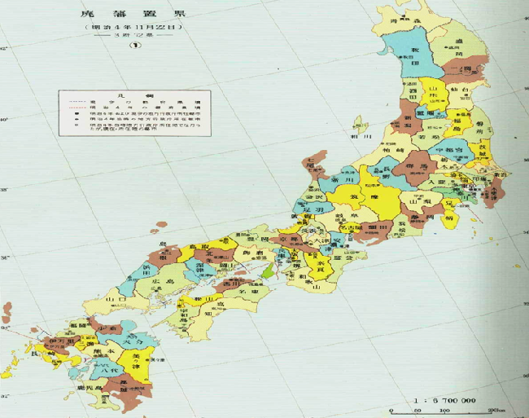
政治:废藩置县,加强中央集权
废藩置县
加强
国家
统一
三府七十二县
Notes:
由中央派遣官员进行管理，统一的中央集权国家开始建立起来。统一市场

Slide 18
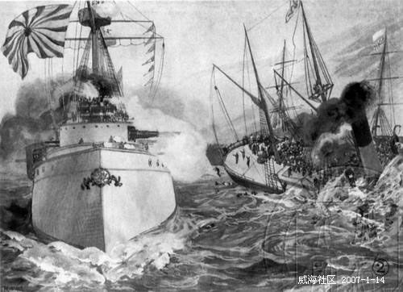
军事:实行征兵制,建立新式军队,提倡忠
君、服从、不怕死“武士道”精神
日本海军舰队
早在1867年，刚刚走上资本主义道路的日本，就以武力强迫朝鲜签订《江华条约》……1894年，日本挑起甲午中日战争，加紧控制朝鲜……1910年正式吞并朝鲜。
对外侵略扩张

Slide 19
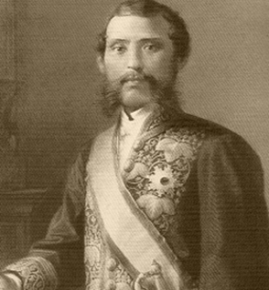
大凡国之富强系于人民之贫富，而人民之贫富系于物产之多寡。物产之多寡，虽依赖于人民致力于工业与否，但寻其根源，又无不依赖政府官员诱导奖励之力。
——1874年大久保利通
《关于殖产兴业建议书》
经济：推行地税改革，在“殖产兴业”的口号下，大力发展近代经济。
促进资本主义发展
Notes:
殖产兴业，发展资本主义
1、首先，引进技术等，建立样板企业；建设交通通信事业；奠定了日本工业化的基础
2、然后，政府大力扶植保护私人资本主义。日本掀起兴办工业的热潮
第三，政府大力拓展海外市场，发展国内市场；促进了日本资本主义的发展
明治维新的目的在于富国强兵，而富国强兵的关键又在于鼓励发展资本主义工商业；日本当时民智未开，经济落后，人民群众缺乏创办工业的勇气、信心、技术、资金等。因此需要政府的大力扶持。

Slide 20
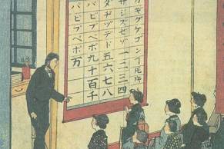

国家富强之途……第一开发国民多数之智德良能，使进入文明开化之域。 ——伊藤博文
明治时期的日本课堂情景
明治维新时期的教育普及率
社会生活：提倡“文明开化”,即向欧美学习, 大力发展教育
提高国民素质
Notes:
国家、地方教育经费占财政总预算的８％； 50％的国民教育经费用于九年制义务教育；日本在明治维新后的半个世纪即完成了普及教育任务。 1877年，日本东京大学成立。 （到1910年的时候，日本 95%以上的男子，90% 以上的女子都接受过教育 ）

Slide 21
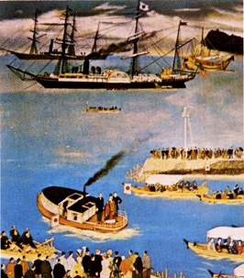
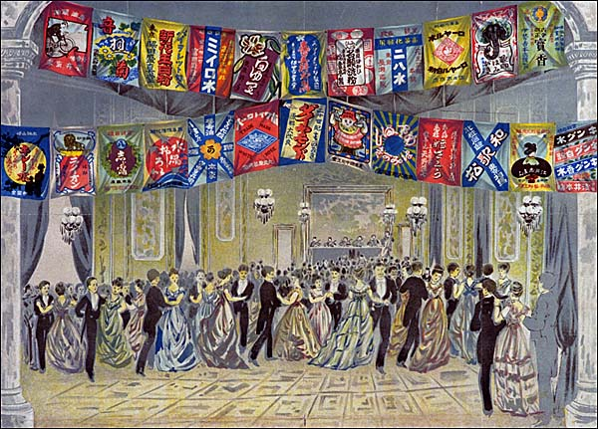
明治时期举办的化装舞会
日本赴欧美参观团出港

Slide 22

在政府大力推动下，日本经济迅速发展，在当时世界上也很罕见。
国家 | 时间 | 年平均 增长速度
日 | 1868-1873 | 32.2%
英 | 1851-1873 | 3.3%
美 | 1861-1873 | 5%
德 | 1861-1873 | 3.8%

Slide 23
3、明治维新——意义
明治维新成为日本历史上的重大转折点。通过明治维新，日本迅速走上了发展资本主义的道路，实现了“富国强兵”,开始跻身于资本主义强国之列。但是，日本的改革保留了大量旧制度的残余，军国主义色彩浓厚。它强大起来后，很快走上了对外侵略扩张的道路。

Slide 24
本课小结
根本原因：幕府的封建专制统治严重阻碍了
日本资本主义的发展
前提条件：幕府统治被推翻，明治政府成立
时间：1868年 起 人物：明治天皇
内容政治：废藩置县；加强中央集权
经济：引进西方技术 ,发展近代企业，
允许土地买卖。
社会生活：“文明开化”，大力发展教育。
军事：实行征兵制，建立近代化军队
性质：自上而下的资产阶级性质的改革
意义：

Slide 25

祝同学们学习进步！

